Slide 1


講座No.13
第9章 一般動詞②（３人称・単数）
一般動詞②（３人称・単数）

Slide 2
P.48 基本文法の整理
・自分（I）を１人称、相手（you）を２人称、それ以外の人やものを３人称という。
・主語が自分（I）と相手（you）以外の単数（３人称・単数）で現在のことをいうとき、一般動詞の語尾に（e）s をつける。この形を３人称・単数・現在形という。

Slide 3
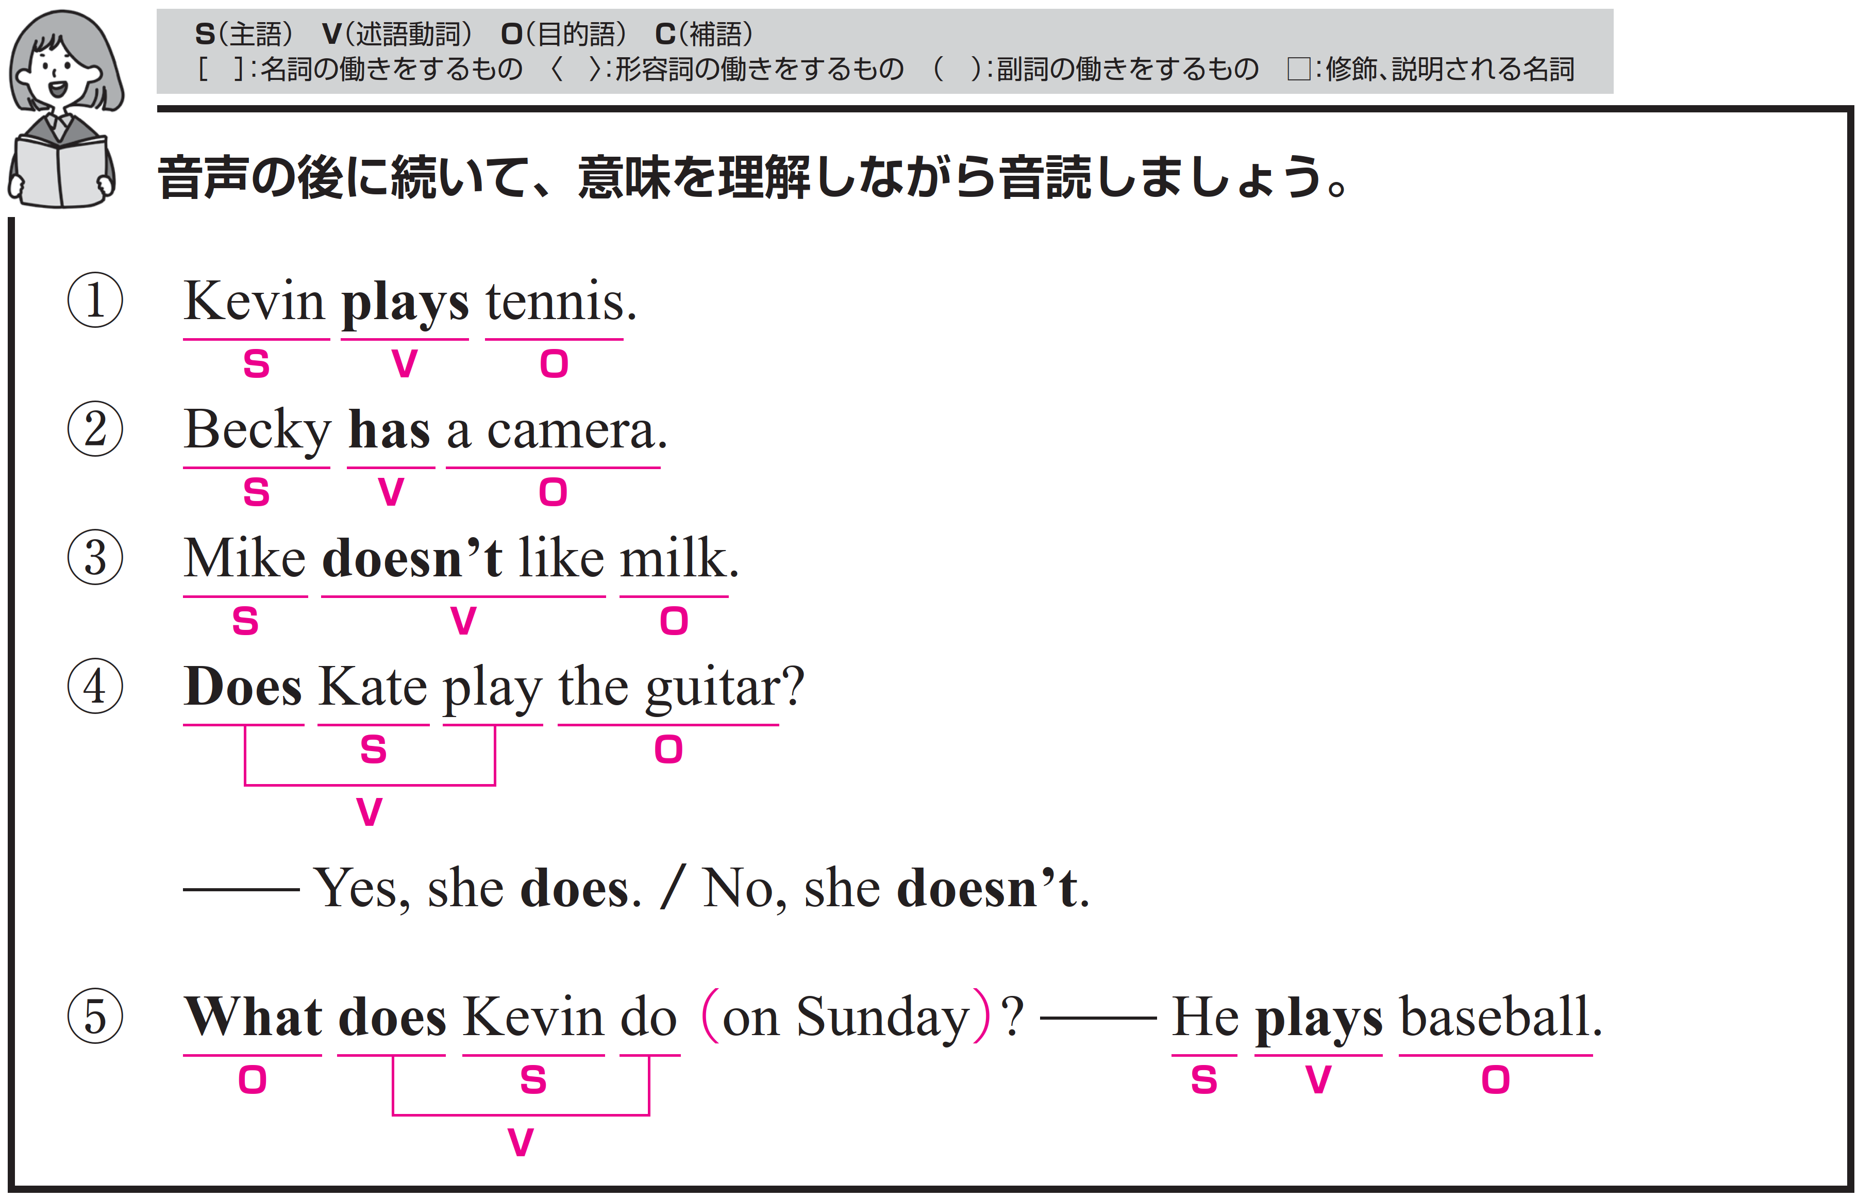
それぞれ、音声が４回ずつ流れます。音声のあとに、ポーズがありますので、すべて英語でリピートしてください。

Slide 4
構造を確認しましょう。

Slide 5
ケビンはテニスをします。
〇 Kevin がS（主語）、plays がV（動詞）、
tennis がO（目的語）です。
〇 plays が主語の行為（すること）を表し、目的語 tennis が
その対象を具体的に説明しています。

Slide 6
Target Sentence
FLASH
CARD
PRACTICE！

Slide 7
ケビンは します / テニスを /
Kevin plays / tennis. /

Slide 8
Kevin [p----] / tennis. /

Slide 9
ケビンは します / テニスを /

Slide 10
彼は します / サッカーを /
He plays / soccer. /

Slide 11
[H-] [p----] / soccer. /

Slide 12
彼は します / サッカーを /

Slide 13
彼女は 作ります /
クッキーを /
She makes / cookies. /

Slide 14
[S--] [m----] / cookies. /

Slide 15
彼女は 作ります /
クッキーを /

Slide 16
ベッキーはカメラを持っています。
〇 Becky がS（主語）、has がV（動詞）、
a camera がO（目的語）です。
〇 has は所有を表し、目的語 a camera が
その対象を具体的に説明しています。

Slide 17
Target Sentence
FLASH
CARD
PRACTICE！

Slide 18
ベッキーは 持っています /
カメラを /
Becky has / a camera. /

Slide 19
Becky [h--] / a camera. /

Slide 20
ベッキーは 持っています /
カメラを /

Slide 21
彼女は 持っています /
鉛筆を /
She has / a pencil. /

Slide 22
[S--] [h--] / a pencil. /

Slide 23
彼女は 持っています /
鉛筆を /

Slide 24
彼には います / 2人弟が /
He has / two brothers. /

Slide 25
[H-] [h--] / two brothers. /

Slide 26
彼には います / 2人弟が /

Slide 27
マイクは牛乳が好きではありません。
〇 Mike がS（主語）、doesn't like がV（動詞）、
milk がO（目的語）です。
〇 肯定文 Mike likes milk. の否定形です。

Slide 28
Target Sentence
FLASH
CARD
PRACTICE！

Slide 29
マイクは
好きではありません /
牛乳が /
Mike doesn’t like /
milk. /

Slide 30
Mike [d------] [l---] /
milk. /

Slide 31
マイクは
好きではありません /
牛乳が /

Slide 32
彼女は
好きではありません /
黒い帽子が /
She doesn’t like /
a black hat. /

Slide 33
[S--] [d------] [l---] /
a black hat. /

Slide 34
彼女は
好きではありません /
黒い帽子が /

Slide 35
彼は
そうじをしません /
彼の部屋を /
He doesn’t clean /
his room. /

Slide 36
[H-] [d------] [c----] /
his room. /

Slide 37
彼は
そうじをしません /
彼の部屋を /

Slide 38
ケイトはギターをひきますか。
〇 Kate がS（主語）、（Does ～） play がV（動詞）、
the guitar がO（目的語）です。
〇 Does は助動詞で、主語の前に置くことで
疑問文を形成します。

Slide 39
Target Sentence
FLASH
CARD
PRACTICE！

Slide 40
ケイトは ひきますか /
ギターを /
Does Kate play /
the guitar? /

Slide 41
[D---] Kate [p---] /
the guitar? /

Slide 42
ケイトは ひきますか /
ギターを /

Slide 43
彼女は ひきますか /
ピアノを /
Does she play /
the piano? /

Slide 44
[D---] [s--] [p---] /
[t--] piano? /

Slide 45
彼女は ひきますか /
ピアノを /

Slide 46
彼は 勉強しますか / 数学を /
Does he study / math? /

Slide 47
[D---] [h-] [s----] / math? /

Slide 48
彼は 勉強しますか / 数学を /

Slide 49

ケビンは日曜日に何をしますか。
〇 Kevin がS（主語）、do がV（動詞）、
What がO（目的語）です。
〇 does は助動詞で、主語の前に置くことで
疑問文を形成します。
〇 What は「何を」を表す疑問詞で、
この文では do の目的語に相当します。
〇 on Sunday は修飾語で副詞のはたらきです。
「日曜日に」という意味をもち、動詞 do を修飾しています。

Slide 50

彼は野球をします。
〇 He がS（主語）、plays がV（動詞）、
baseball がO（目的語）です。

Slide 51
Target Sentence
FLASH
CARD
PRACTICE！

Slide 52
何を / ケビンは しますか /
日曜日に /
What / does Kevin do /
on Sunday? /

Slide 53
[W---] / [d---] Kevin [d-] /
on Sunday? /

Slide 54
何を / ケビンは しますか /
日曜日に /

Slide 55
何を / 彼は しますか /
日曜日に /
What / does he do /
on Sunday? /

Slide 56
[W---] / [d---] [h-] [d-] /
[o-] Sunday? /

Slide 57
何を / ケビンは しますか /
日曜日に /

Slide 58
何を / 彼女は 食べますか /
日曜日に /
What / does she eat /
on Sunday? /

Slide 59
[W---] / [d---] [s--] [e--] /
[o-] [S-----]? /

Slide 60
何を / 彼女は 食べますか /
日曜日に /

Slide 61
Vocabulary
FLASH
CARD
PRACTICE！

Slide 62
Ready？
スライドを見ながらリピートしましょう

Slide 63
（競技など）をする、
（楽器など）を演奏する
［p---］

Slide 64
play

Slide 65
（競技など）をする、
（楽器など）を演奏する

Slide 66
テニス
［t-----］

Slide 67
tennis

Slide 68
テニス

Slide 69
have の
3人称・単数・現在形
［h--］

Slide 70
has

Slide 71
have の
3人称・単数・現在形

Slide 72
カメラ
［c-----］

Slide 73
camera

Slide 74
カメラ

Slide 75
…が好きである
［l---］

Slide 76
like

Slide 77
…が好きである

Slide 78
牛乳
［m---］

Slide 79
milk

Slide 80
牛乳

Slide 81
ギター
［g-----］

Slide 82
guitar

Slide 83
ギター

Slide 84
確認テスト
英語にしなさい

Slide 85
確認テスト①
（競技など）をする、
（楽器など）を演奏する
［play］

Slide 86
確認テスト②
テニス
［tennis］

Slide 87
確認テスト③
have の
3人称・単数・現在形
［has］

Slide 88
確認テスト④
カメラ
［camera］

Slide 89
確認テスト⑤
…が好きである
［like］

Slide 90
確認テスト⑥
牛乳
［milk］

Slide 91
確認テスト⑦
ギター
［guitar］

Slide 92

P.49 トレーニング
３人称 ・ 単数 ・ 現在

Slide 93
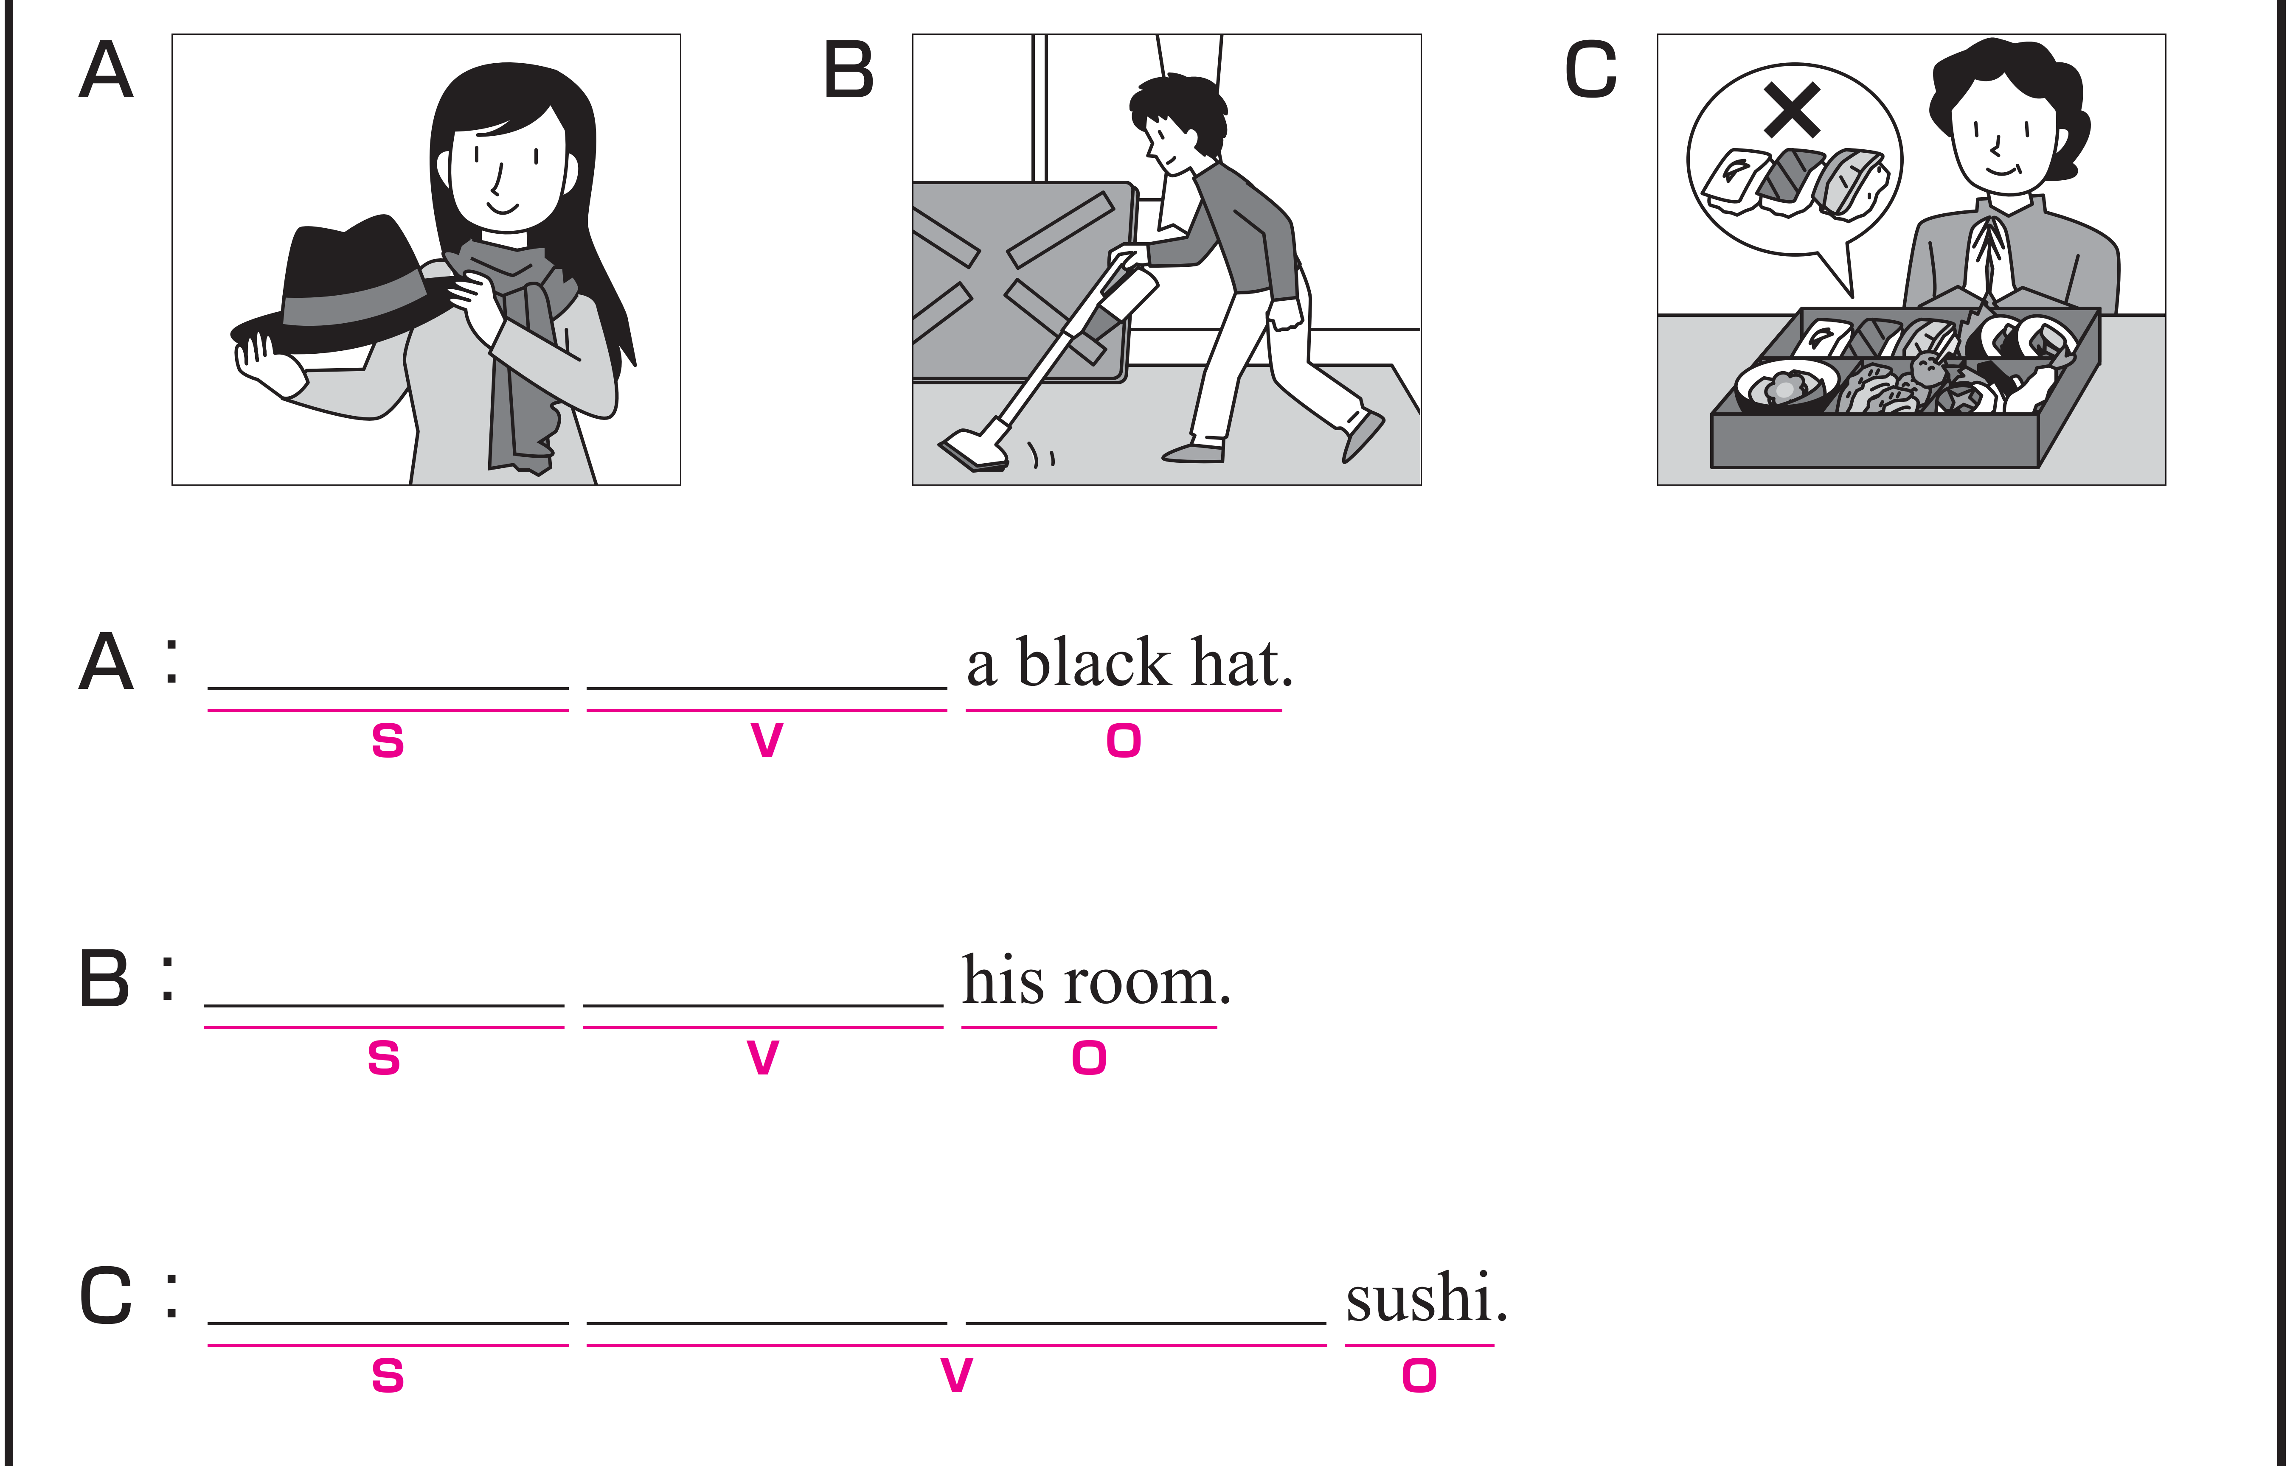
A から C のイラストに合う英文になるように、空欄にあてはまる
英語を書いてください。

Slide 94
次は、音声を聞いて、確認してください。
She has
He cleans
She doesn’t eat

Slide 95
完成した英文を、声に出して音読しておきましょう。
She has
He cleans
She doesn’t eat

Slide 96
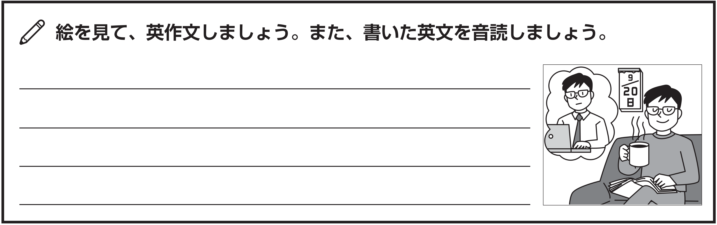
練習したターゲットセンテンスを使って、英作文しましょう。
He doesn’t work on Sunday.

Slide 97
P.50～54 英語の文章を読もう
学習した文法をふくむ英語の文章を読みましょう。

Slide 98
STEP １ Scanning
情報を検索しながら聞く！

Slide 99



STEP１の日本語と、放送される英文の
内容が合っているか聞き取りましょう。
標準
倍速
「ユウトは料理教室に通っています」

Slide 100
英文がどれくらい理解できたかチェックしましょう。

Slide 101
Vocabulary
FLASH
CARD
PRACTICE！

Slide 102
Ready？
スライドを見ながらリピートしましょう

Slide 103
…を料理する
［c---］

Slide 104
cook

Slide 105
…を料理する

Slide 106
たいてい
［u------］

Slide 107
usually

Slide 108
たいてい

Slide 109
…を勉強する
［s----］

Slide 110
study

Slide 111
…を勉強する

Slide 112
そこで
［t----］

Slide 113
there

Slide 114
そこで

Slide 115
よく
［o----］

Slide 116
often

Slide 117
よく

Slide 118
とてもおいしい
［d--------］

Slide 119
delicious

Slide 120
とてもおいしい

Slide 121
…することが
できる
［c--］

Slide 122
can

Slide 123
…することが
できる

Slide 124
上手に
［w---］

Slide 125
well

Slide 126
上手に

Slide 127
甘いお菓子
スイーツ
［s-----］

Slide 128
sweets

Slide 129
甘いお菓子
スイーツ

Slide 130
愛好者
［l----］

Slide 131
lover

Slide 132
愛好者

Slide 133
確認テスト
英語にしなさい

Slide 134
確認テスト①
…を料理する
［cook］

Slide 135
確認テスト②
たいてい
［usually］

Slide 136
確認テスト③
…を勉強する
［study］

Slide 137
確認テスト④
そこで
［there］

Slide 138
確認テスト⑤
よく
［often］

Slide 139
確認テスト⑥
とてもおいしい
［delicious］

Slide 140
確認テスト⑦
…することが
できる
［can］

Slide 141
確認テスト⑧
上手に
［well］

Slide 142
確認テスト⑨
甘いお菓子
スイーツ
［sweets］

Slide 143
確認テスト⑩
愛好者
［lover］

Slide 144
STEP ２ Slash Reading
意味のまとまりに分ける！

Slide 145
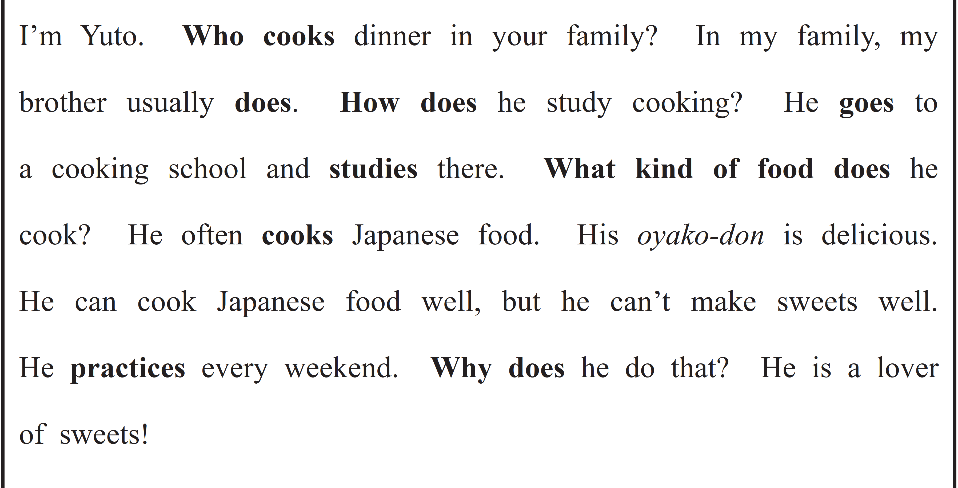
意味のまとまりごとに、短いポーズが入りますので、
スラッシュで区切って意味を考えながら音声を聞いてみましょう。

Slide 146
構造を確認しましょう。

Slide 147
ぼくはユウトです。
〇 I がS（主語）、 am('m) がV（動詞）、
Yuto がC（補語）です。
〇 I = Yuto の関係です。

Slide 148
あなたの家族ではだれが夕食を作りますか。
〇 Who がS（主語）、cooks がV（動詞） 、
dinner が O（目的語）です。
〇 Who は疑問詞で、「誰？」という意味をもちます。
ここでは、主語の働きをしています。
〇 in your family は修飾語で副詞のはたらきです。
「あなたの家族では」という意味をもち、
動詞 cooks の場所を説明しています。

Slide 149
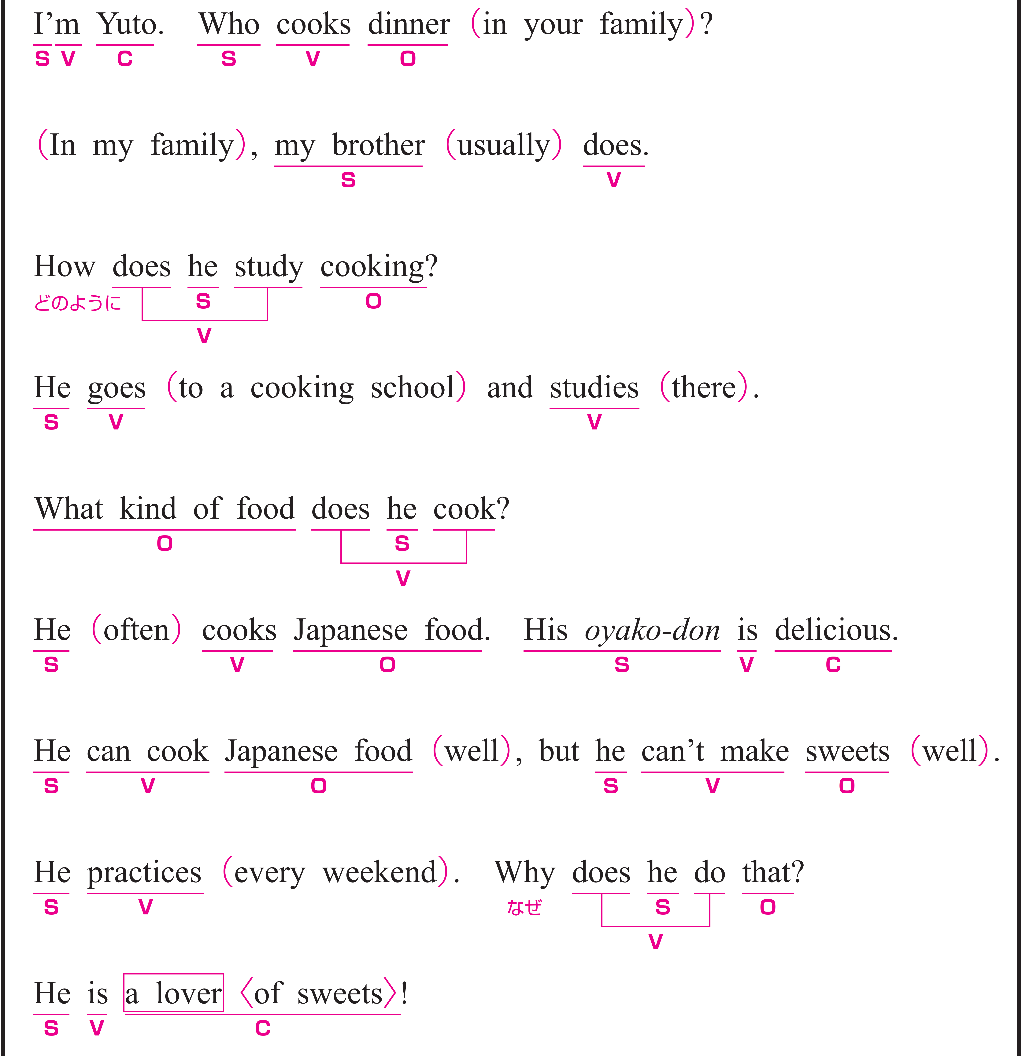
ぼくの家族では、たいていぼくの兄［弟］が作ります。
① In my family,
〇 修飾語で副詞のはたらきです。
「ぼくの家族では」という意味をもち、文全体を修飾しています。
② my brother usually does.
〇 my brother が S（主語）、 does が V（動詞）です。
〇 usually は副詞です。
「たいてい」という意味をもち、動詞 does を修飾しています。
〇 does は前の文の cooks dinner の代用表現です。

Slide 150
どのように料理を勉強しているでしょうか。
〇 he がS（主語）、（does ～） study がV（動詞） 、
cooking が O（目的語）です。
〇 does は助動詞で、主語の前に置くことで
疑問文を形成します。
〇 How は「どのように」という方法をたずねる疑問詞で、
この文では動詞 study を修飾しています。
〇 cooking は「料理すること」という意味で、
動作を名詞として扱っています。

Slide 151
彼は料理学校に行って、そこで学んでいます。
① He goes to a cooking school
〇 He がS（主語）、 goes がV（動詞）です。
〇 to a cooking school は修飾語で副詞のはたらきです。
「料理学校に」という意味をもち、
動詞 goes の行き先を説明しています。
② and studies there.
〇 studies がV（動詞）です。
〇 接続詞 and でつながれた2つの動詞（「goes」 と 「studies」）が
同じ主語（He）を共有している形です。
〇 there は副詞です。
「そこで」という意味をもち、動詞 studies を修飾しています。

Slide 152
彼は何の種類の食べ物を作るでしょうか。
〇 he がS（主語）、（does ～） cook がV（動詞） 、
What kind of food がO（目的語）です。
〇 does は助動詞で、主語の前に置くことで
疑問文を形成します。
〇 What kind of food は「何の種類の食べ物」を表す疑問詞で、
この文では cook の目的語に相当します。

Slide 153
彼はよく日本食を作ります。
〇 He がS（主語）、cooks がV（動詞） 、
Japanese food が O（目的語）です。
〇 often は副詞です。「しばしば」という意味をもち、
動詞 cooks を修飾しています。

Slide 154
彼の親子丼はとてもおいしいです。
〇 His oyako-don がS（主語）、 is がV（動詞）、
delicious がC（補語）です。
〇 His oyako-don = delicious の関係です。

Slide 155
彼は日本食を上手に作ることができますが、スイーツを上手に作ることはできません。
① He can cook Japanese food well,
〇 He がS（主語）、 can cook がV（動詞）、
Japanese food がO（目的語）です。
〇 well は副詞です。
「上手に」という意味をもち、動詞 cook を修飾しています。
② but he can’t make sweets well.
〇 he がS（主語）、can’t make がV（動詞）、sweets がO（目的語）です。
〇 well は副詞です。
「上手に」という意味をもち、動詞 make を修飾しています。
〇 接続詞 but でつながれた2つの文は、対等に逆の意味で
結ばれています。

Slide 156

彼は毎週末練習しています。
〇 He がS（主語）、practices がV（動詞） です。
〇 every weekend は修飾語で副詞のはたらきです。
「毎週末に」という意味をもち、
動詞 practices の時を説明しています。

Slide 157

なぜ練習するのでしょうか。
〇 he がS（主語）、do がV（動詞）、that がO（目的語）です。
〇 does は助動詞で、主語の前に置くことで
疑問文を形成します。
〇 Why は「なぜ」を表す疑問詞で、それをする（練習する）理由を
たずねています。

Slide 158
彼はスイーツの愛好者なのです。
〇 He がS（主語）、 is がV（動詞）、 a lover of sweets がC（補語）です。
〇 He = a lover of sweets の関係です。
〇 of sweets は修飾語で形容詞のはたらきです。
a lover を説明しています。

Slide 159
語順を意識しながら
音声を聞いてみましょう。

Slide 161
STEP ３ Repeating
ネイティブスピーカーに続いて音読する！

Slide 162
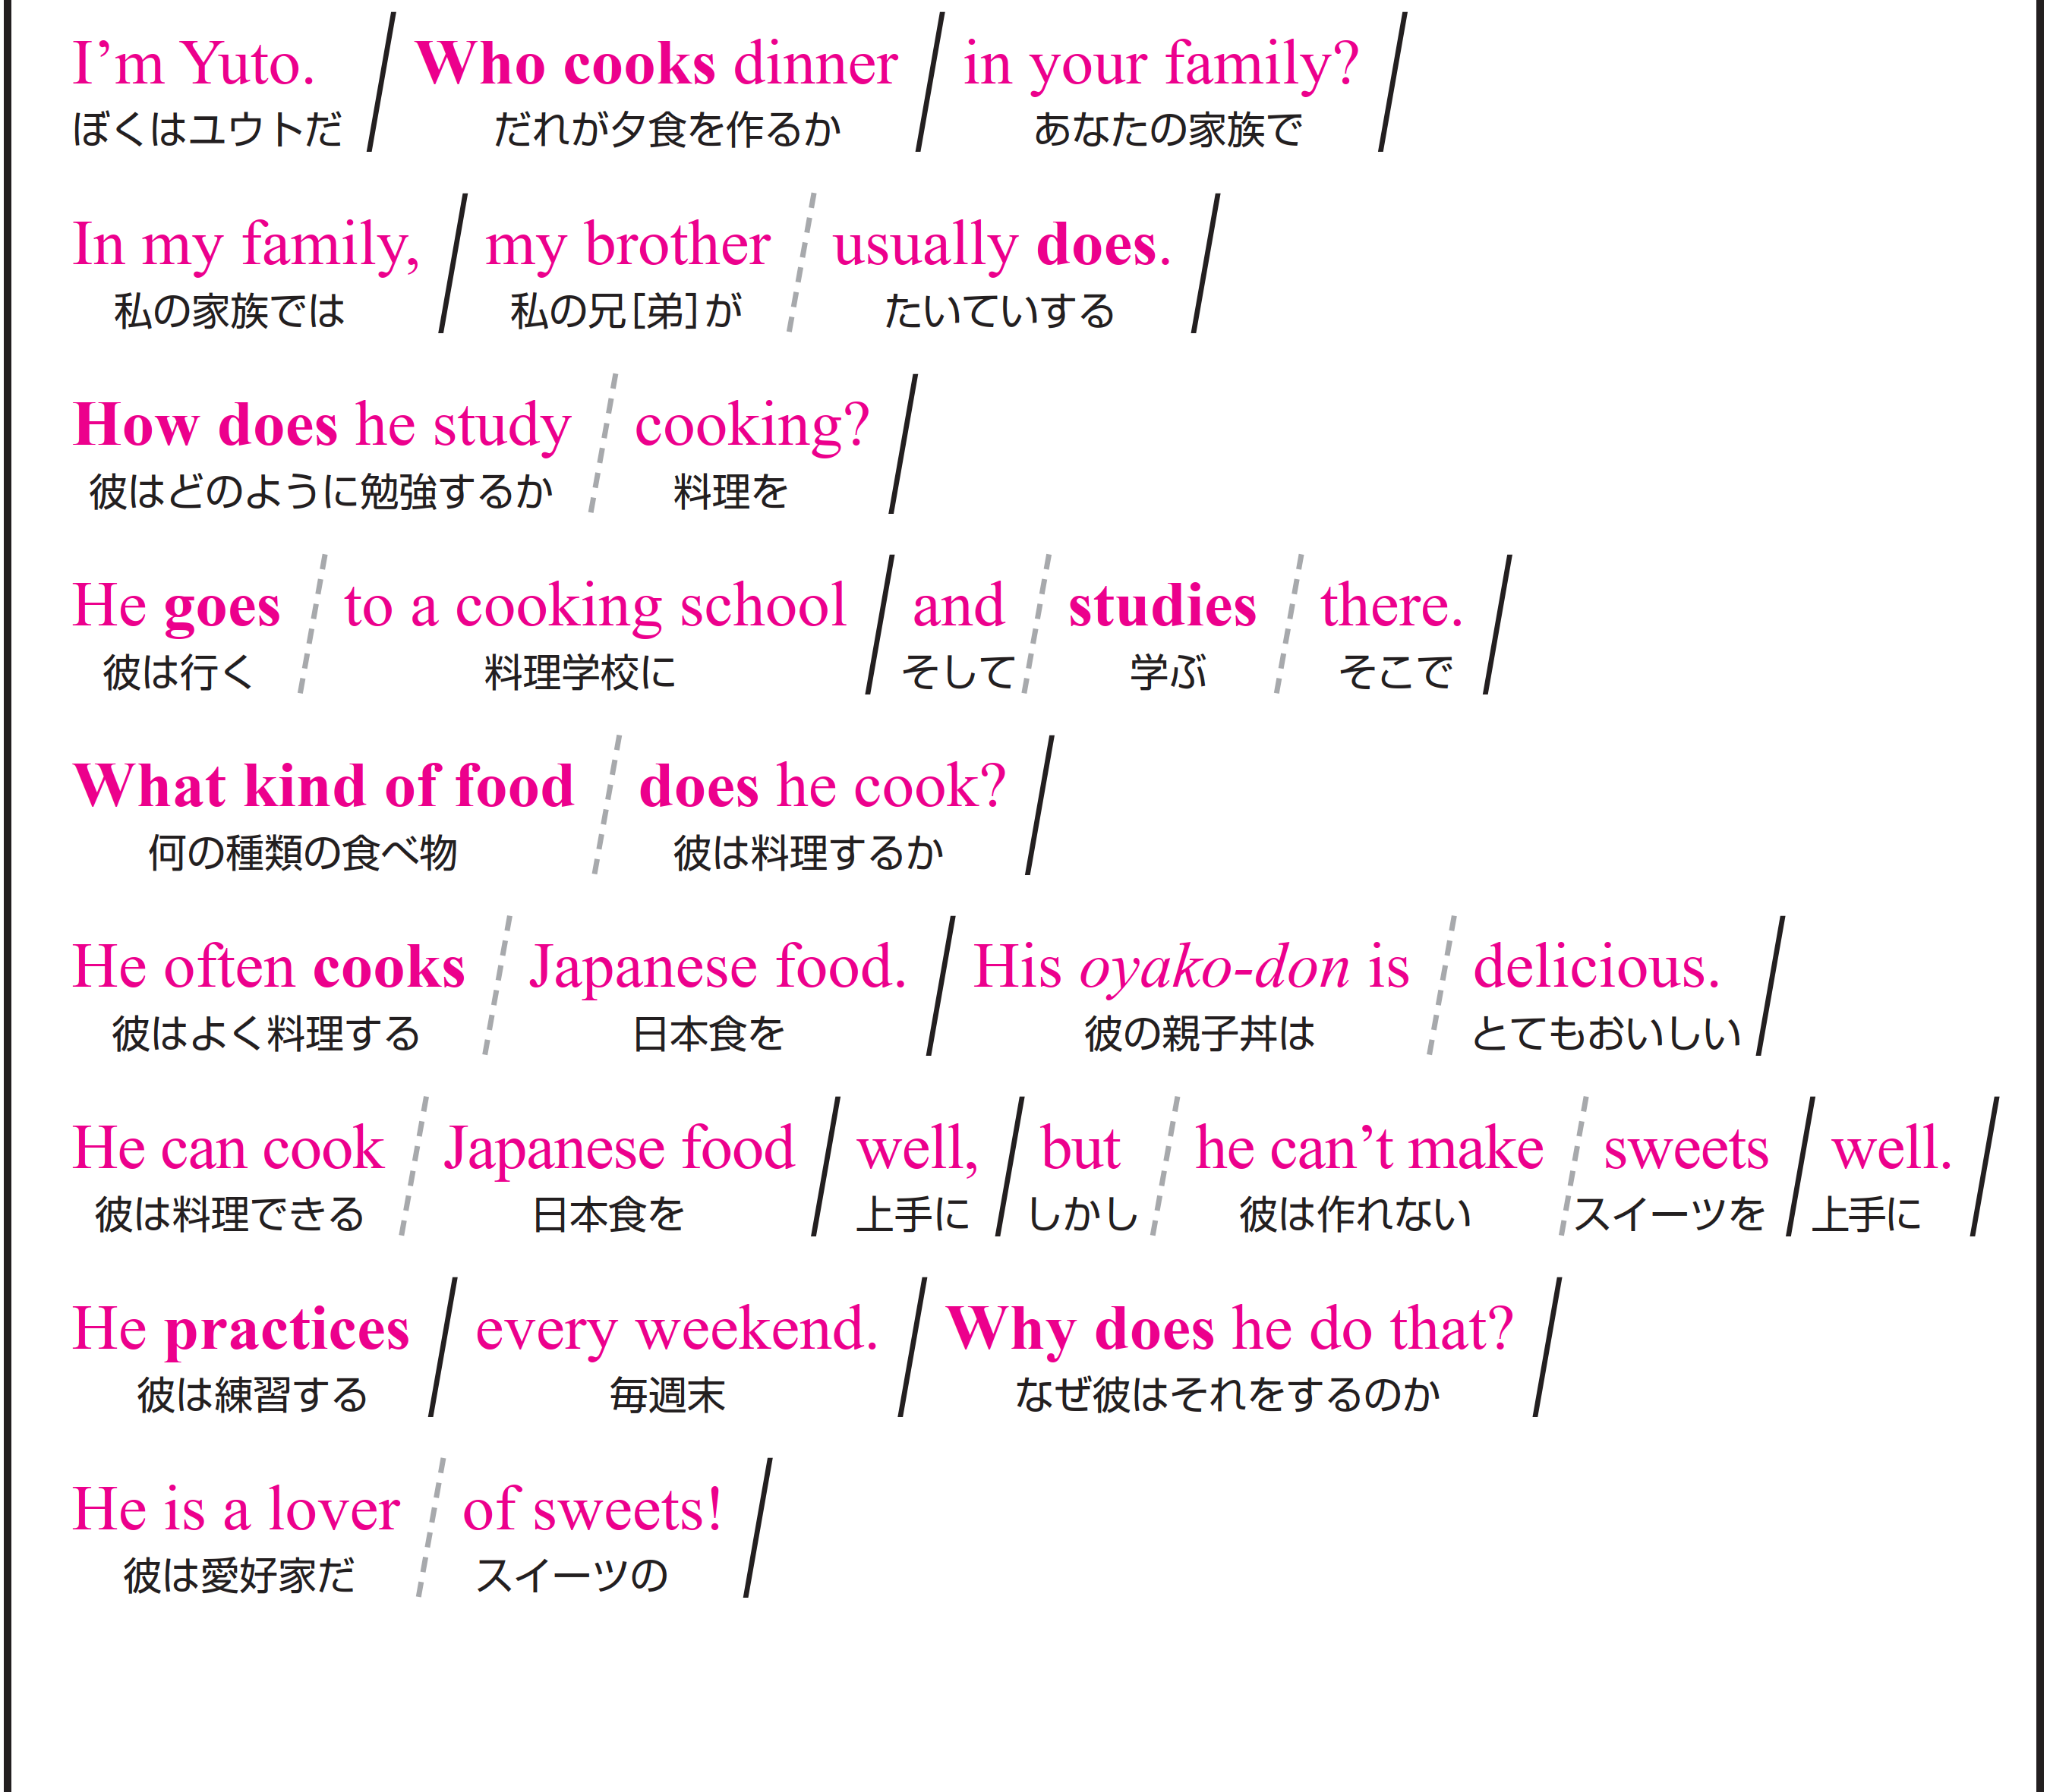
STEP４の本文を見ながら、音声の後に続いて、リピートしてみましょう。

Slide 163
STEP ４ Sight Translation①
英語の語順通りに音読する！

Slide 164

自主練
１分間
スラッシュごとに、英語→日本語
声に出して覚えましょう

Slide 165
Don’t be quiet !

Slide 166
Ready？

Slide 167

Work in Pairs！
Work in Pairs！

Slide 168
Stand up!

Slide 169
スラッシュごとに英語と日本語を交互に音読してください。
終わったら役割を交代してください。
Aさん：英語
テキストを見てOK。ただし、パートナーへのアイコンタクト＆スマイルを忘れずにすること。
Bさん：日本語
テキストを見てOK。ただし、パートナーへのアイコンタクト＆スマイルを忘れずにすること。

Slide 170
Ready？
4分間

Slide 171
STEP ５ Sight Translation②
英語の語順通りに音読する

Slide 172
Stand up!

Slide 173
スラッシュごとに英語を音読し、日本語に訳してください。
終わったら役割を交代してください。
Aさん：英語
テキストを見てOK。
パートナーに伝わるように一生懸命音読する。
Bさんは、あなたの声だけが頼りです！
Bさん：日本語
テキストは見ない！
不自然な日本語でいいのでクイックレスポンス。
反射神経＆集中力を高めろ！

Slide 174
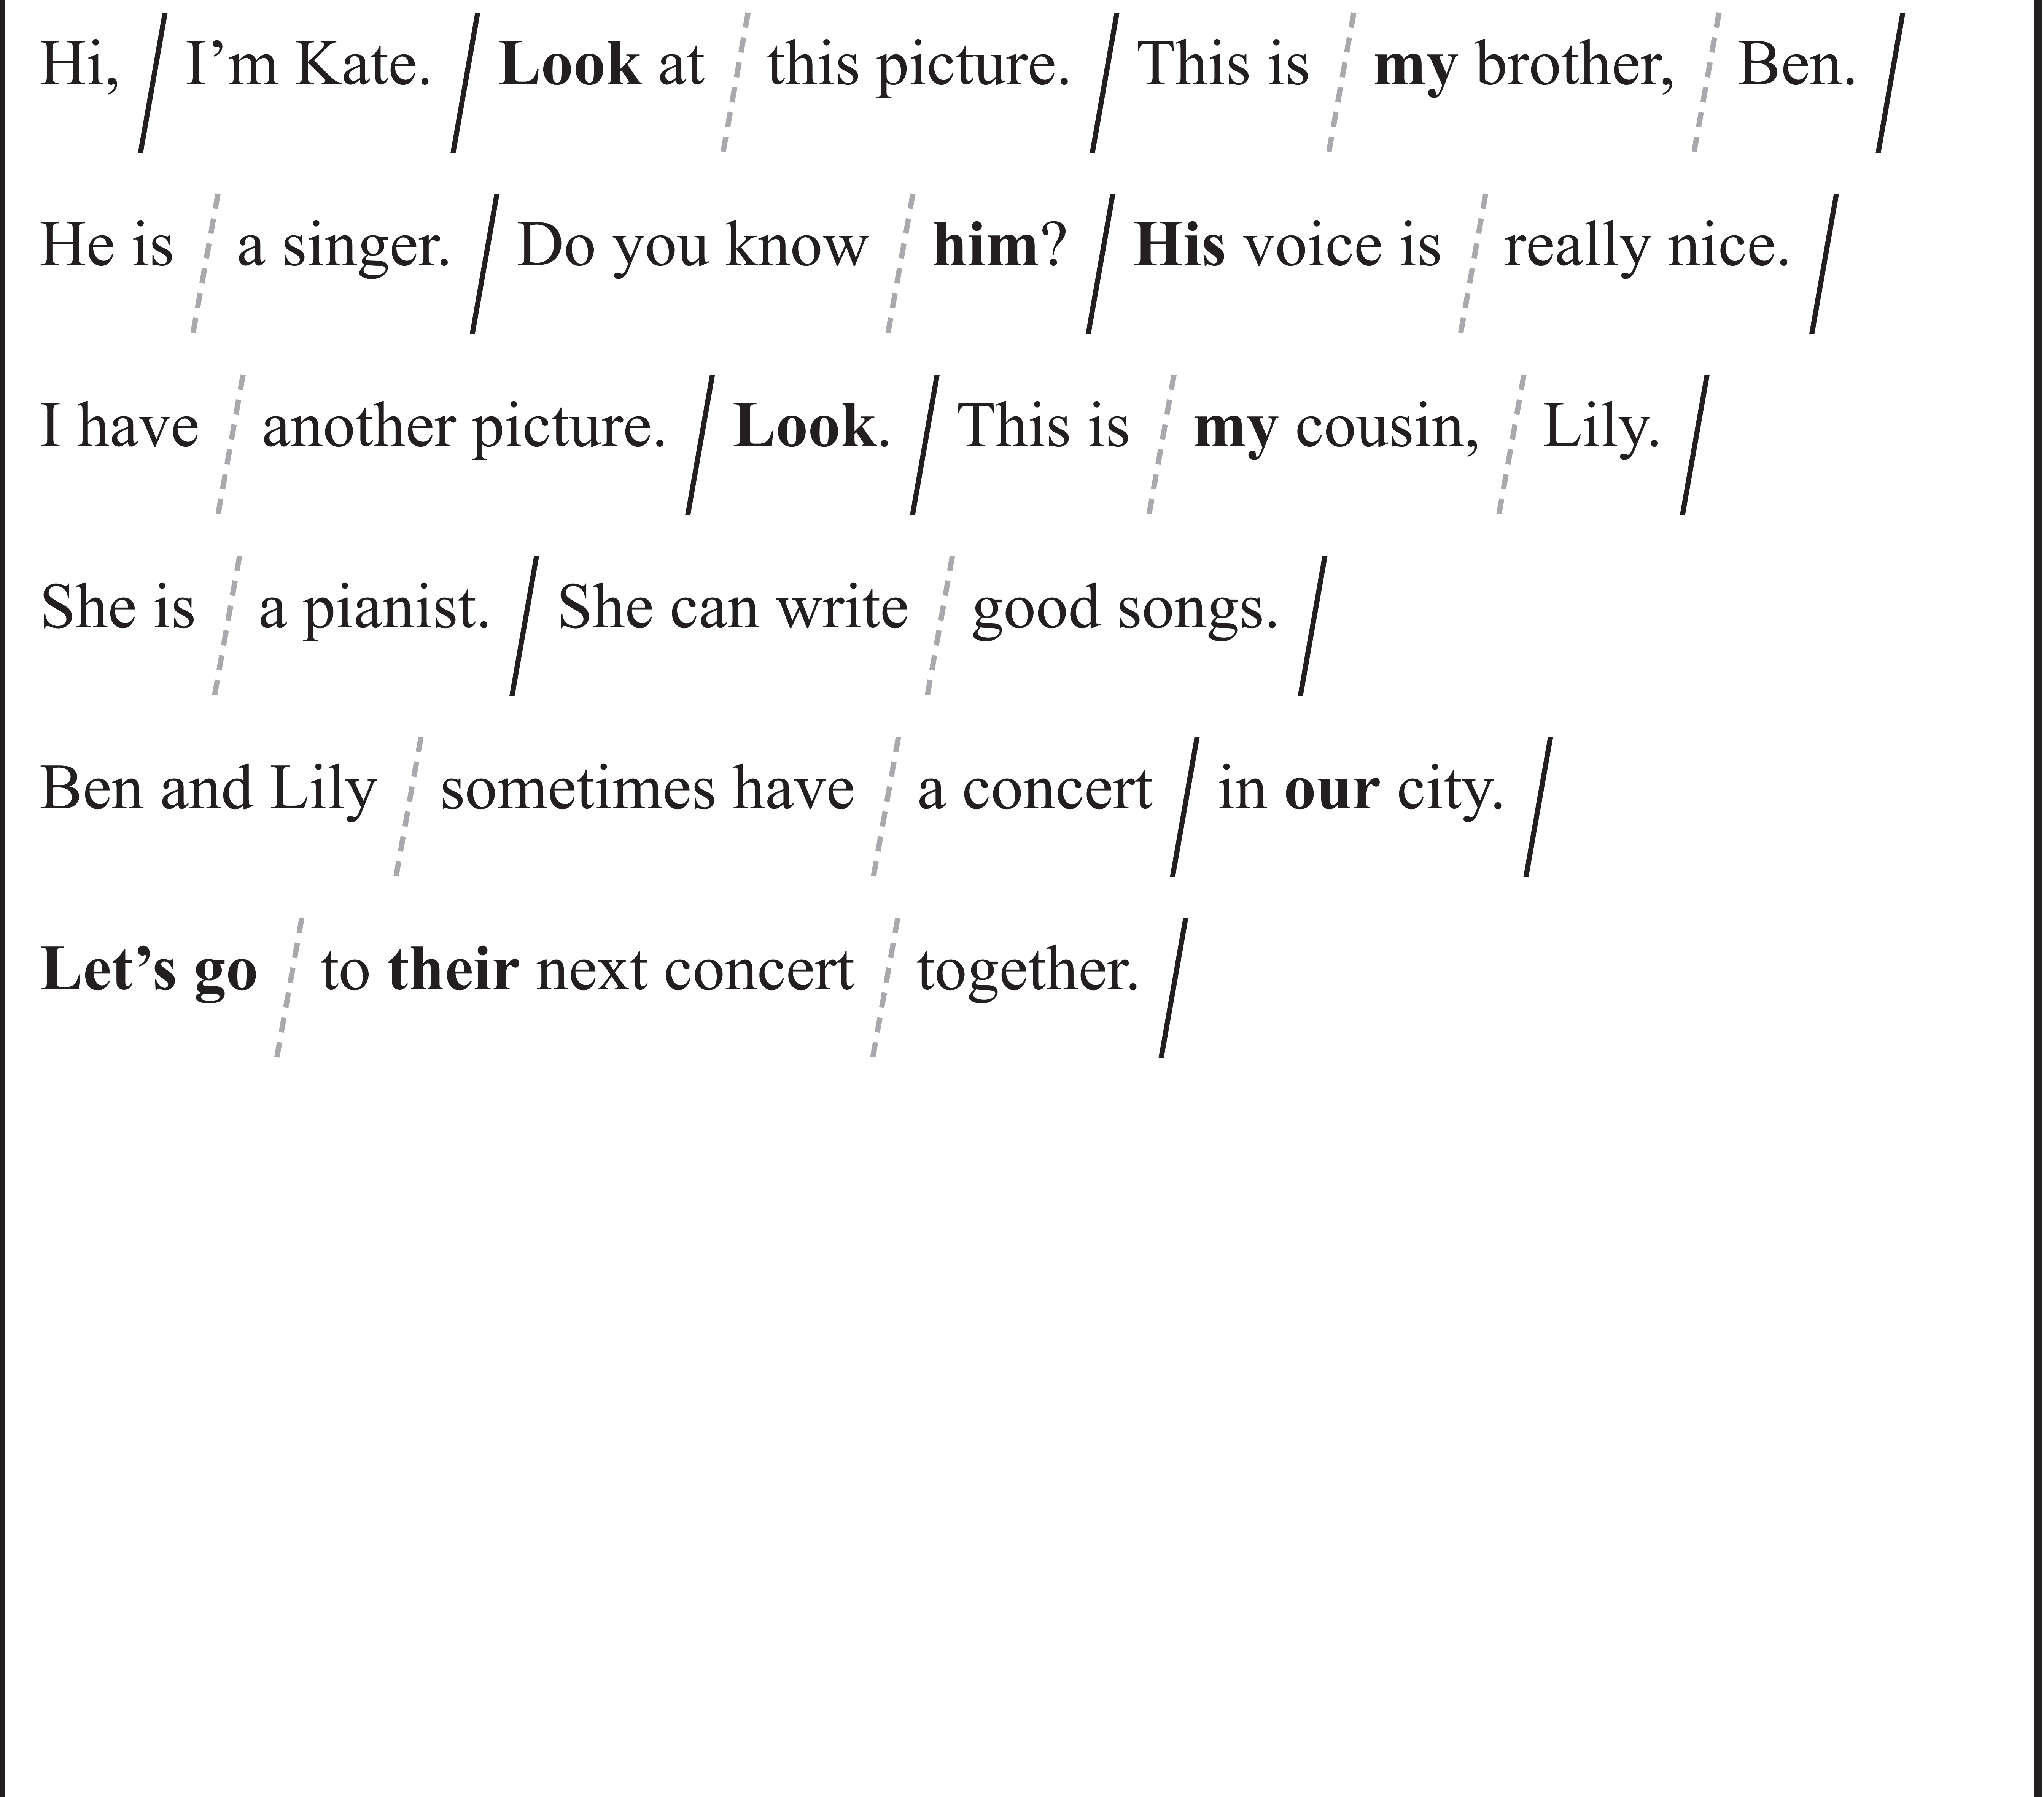
Ready？
4分間

Slide 175
STEP ６ Dictation
英語の音声を書き取る！

Slide 176
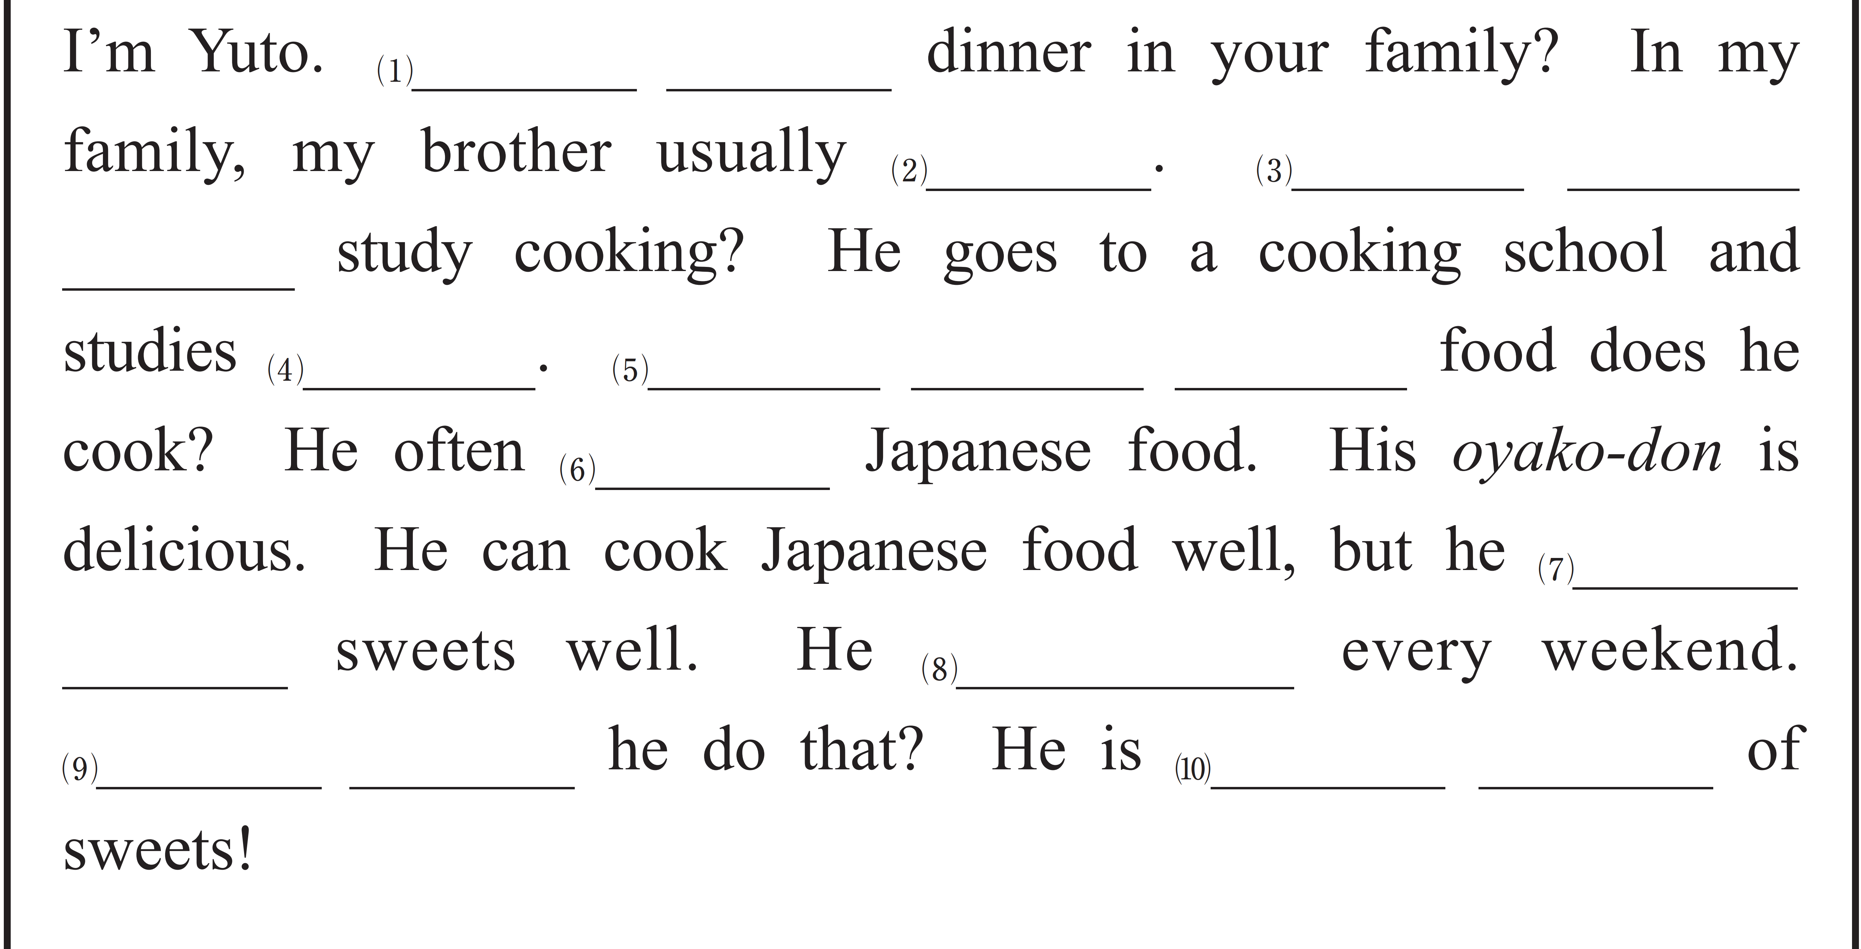
音声を聞いて、単語を書き取りましょう。
1回目 ： 書き取るためのポーズが入った音声
2回目 ： ナチュラルスピードの音声
ポーズあり
ポーズなし
Who cooks
does
How does
he
there
What kind of
cooks
can’t
make
practices
Why does
a lover

Slide 177
STEP ７ Shadowing
ネイティブスピーカーのすぐ後に音読する！

Slide 178



本文を見ないで、音声のすぐあとを追いかけるように、音読してください。
ポーズあり
ポーズなし
あなた
音声

Slide 179
STEP ８ Listening Check
学習の成果を確かめよう！

Slide 180

最初に聞いた音声が、どれくらい聞ける
ようになったか確認しておきましょう。
標準
倍速
STEP1
STEP8

Slide 181
That’s all
for today.

